Slide 1
Partie II : L’administration des routeurs
Chapitre 2 : Les protocoles de routages internes –
Le protocole RIP

Slide 2
Pourquoi chosir le routage dynamique?
Fléxibilité (tolérances aux pannes)
QoS
Evolutivité

Slide 3
Le Protocole RIP
Routing Information Protocol
RIPv1 et RIPv2
Port : 520, UDP

Slide 4
Les caractéristiques communes des versions 1 et 2
protocoles de routage de vecteur de distance
distance administrative
Métrique
nombre de saut maximum
Les instances de temporisations

Slide 5
Les caractéristiques communes des versions 1 et 2 : Les instances de temporisation
Mis à jour de la table de routage : 30s
Temporisation d’invalidation : 180s
Temporisation d’effacement : 240s

Slide 6
Prévention des boucles de routage
Qu’est ce qu’un boucle de routage?
Split horizon
Poison reverse : partage de l’horizon avec empoisonement

Slide 7
Les limites du protocole RIPv1
Impossible de travailler avec des réseaux en VLSM
MAJ de la table de routage par broadcast sans les netmasks.
Aucune authentification pour protéger les informations de routage

Slide 8
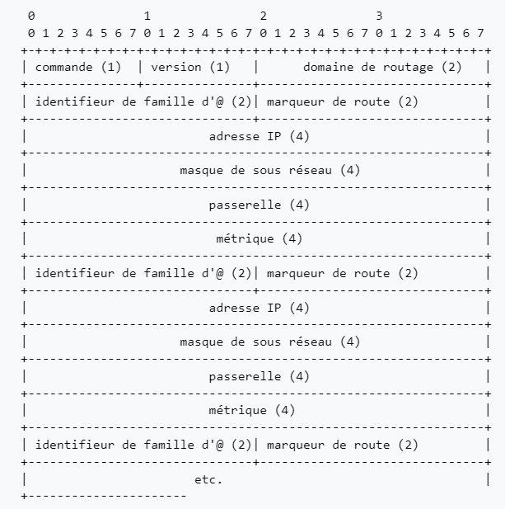
Les caractéristiques du protocole RIPv2
Accepte les réseaux VLSM
MAJ de la table de routage en multicast avec les masques associés.
Possibilité de mettre en place une authentification

Slide 9
Implémentation du protocole de routage RIPv2

Slide 10
Bravo !!!
Felicitation😁
Vous savez déjà beaucoup sur le fonctionnement du routage dynamique interne
Faites le TP maintenant !!!

